Slide 1
脑机解码进度汇报

Slide 2
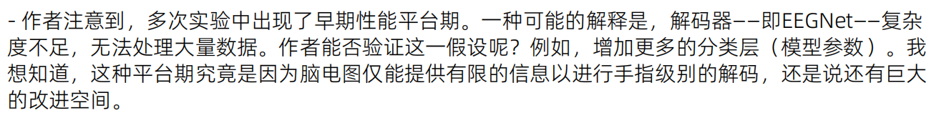
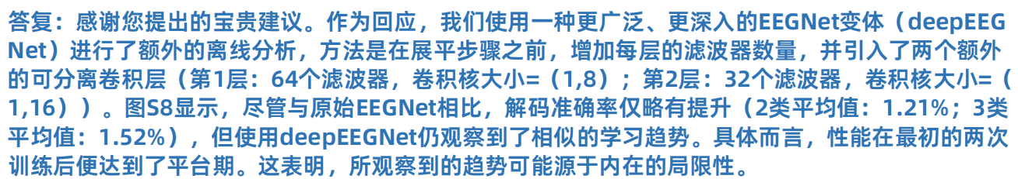
遗留问题
· 为什么使用EEGNet这样的小模型？
提问：
回复：

Slide 3
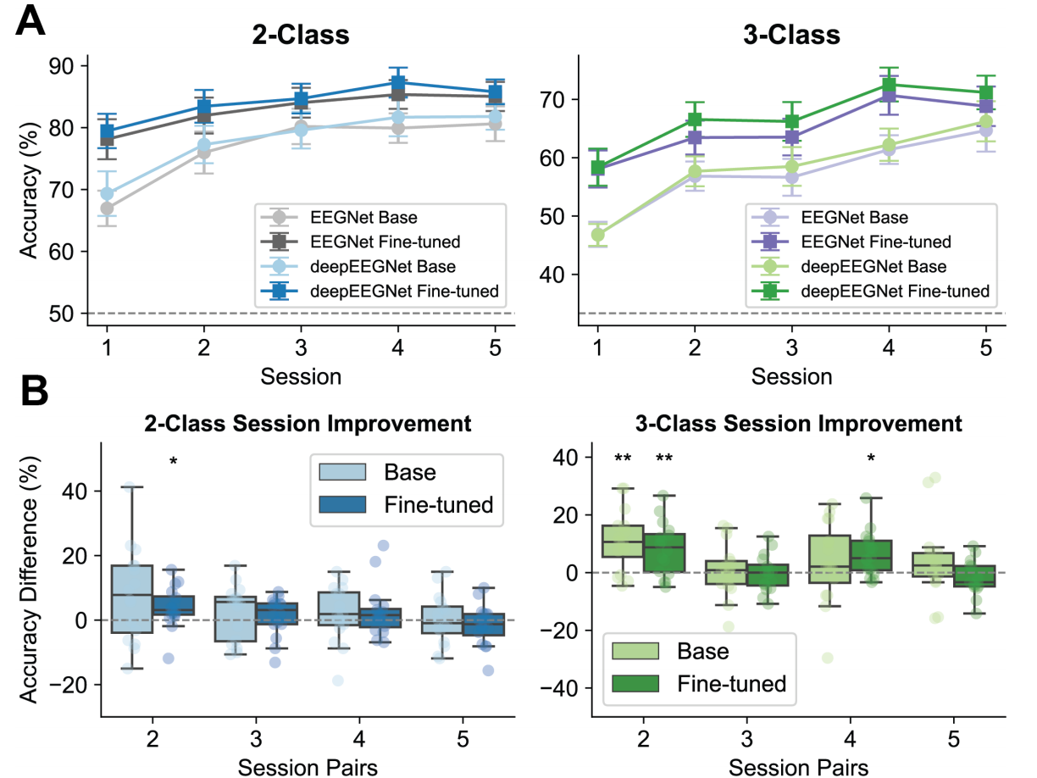

Slide 4
问题结论与解决方向
· 单纯提升模型参数与深度对解码准确率的提升不大，且学习趋势相似，这说明是EEG的内在因素或者解码器架构使得解码准确率出现瓶颈。
· 当前使用的模型为EEGNet，是一个简单轻量的CNN模型，而CNN模型对像EEG信号这样具有时间维度的数据，在时序建模能力上不如现在的Transformer架构。
· 因此我尝试采用Transformer作为新的解码器架构测试效果

Slide 5
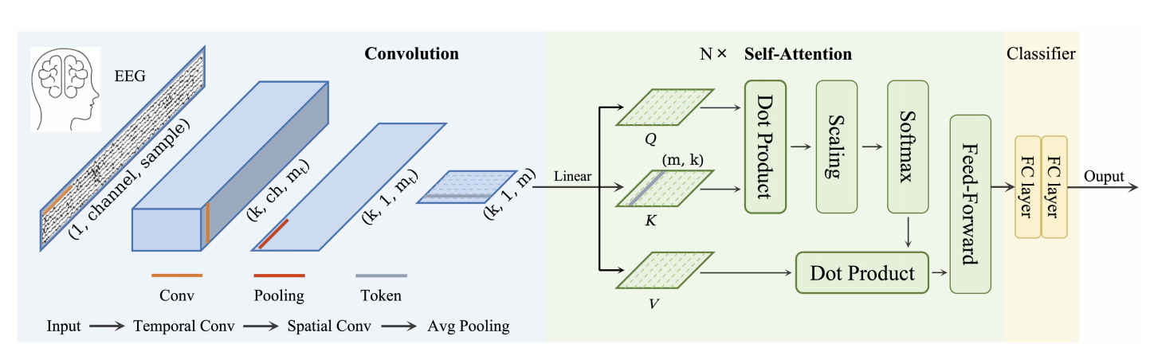
EEGConformer
论文地址：EEG Conformer: Convolutional Transformer for EEG Decoding and Visualization | IEEE Journals & Magazine | IEEE Xplore
Github链接：eeyhsong/EEG-Conformer: [TNSRE 23] EEG Transformer 2.0. i. Convolutional Transformer for EEG Decoding. ii. Novel visualization - Class Activation Topography.
采用了EEGConformer作为新的解码器进行实验
EEGConformer先将数据经过一个卷积层聚合多通道维度的信息，再通过Transformer块进行时序建模

Slide 6
我的调整
EEGConformer在原github库中是用Pytorch搭建的，为了适配性，我将其按原架构在我们的项目中用TensorFlow复现。
Transformer架构无可避免的参数量更庞大，我适当减少了EEGConformer的Transformer Block的数量。
由于EEGConformer参数量更庞大，更容易过拟合数据的噪声，因此我在各个线性层添加了L2正则化，在卷积层添加了，max-norm约束，减轻模型过拟合现象。
调整windowlen为3，使得单条数据有足够的时长，能够充分发挥Transformer的长时序建模能力，同时也能保证有充足的样本数量
EEGConformer在Orig与Finetune上的学习率设为EEGNet的十分之一

Slide 7
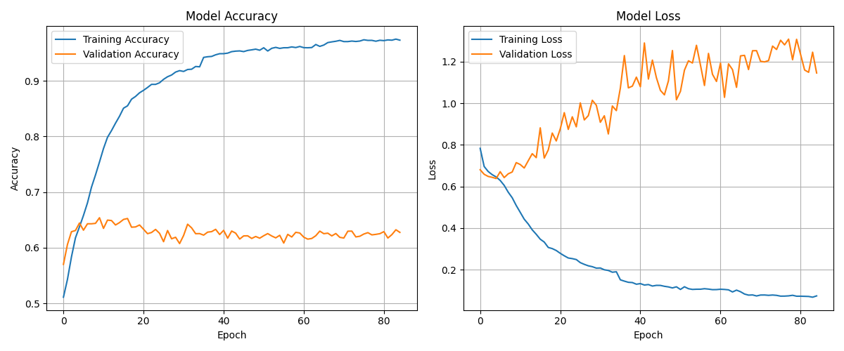
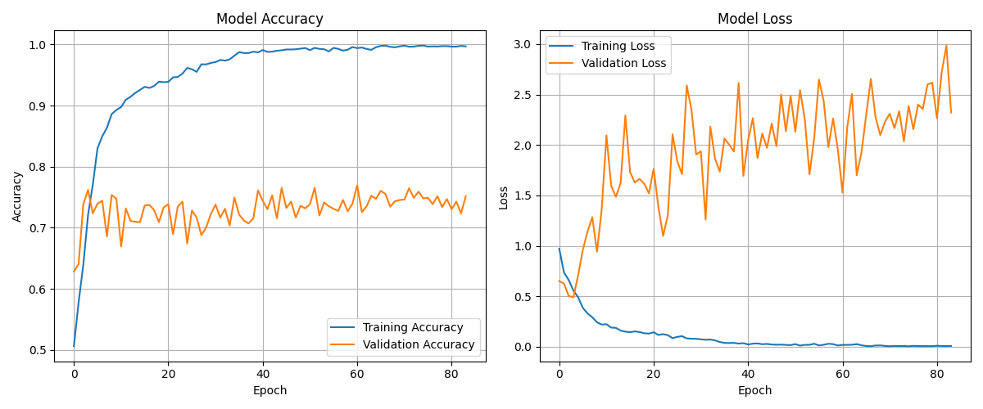
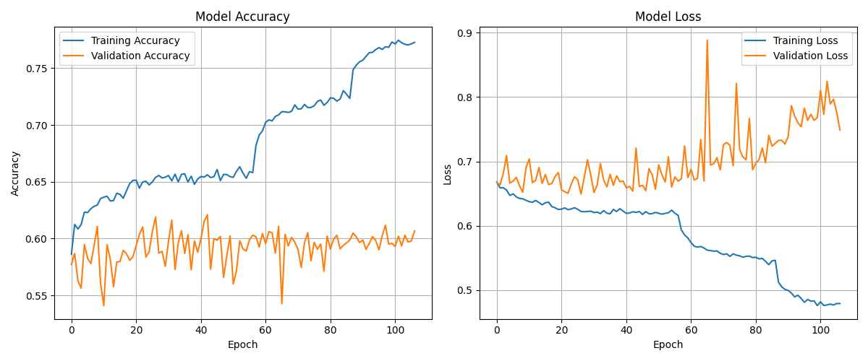
实验对比：
S20，ME， session：5，Windowlen ：3，nclass：2，其余默认
EEGConformer
Depth：6
Depth：2
EEGNet

Slide 8
简单总结
EEGConformer经调参，在低参数的情况下比EEGNet准确率高出5%左右，但总体而言两者相差不大，EEGConformer略胜一筹。EEGConformer在75%左右，EEGNet在70%左右
EEGConformer收敛速度远快于EEGNet，约60个epoch就已经收敛。
两个模型的过拟合现象均很严重。
EEGNet：Chans=64, Samples=128, F1=8, D=2, F2=16，可学习参数量：2258
EEGConformer：Chans=64, Samples=128, F1=8, D=2, F2=16，可学习参数量：1,345,106

Slide 9
简单分析与改进方向
非侵入式脑机接口获取的EEG信号有噪声多的特点
因此通过深度学习的方法很容易学习到训练集的噪声特征，导致测试集上精度低，跨被试泛化性一定更弱。
假设任何正常人类做出某个动作产生的EEG信号有高度相似之处，那么我们可以通过提高训练数据量，并且利用多个被试的数据进行训练，从而让模型学习到核心特征并自行排除噪声的干扰。

Slide 10
改进
修改了原论文代码中数据读取与训练的架构
原架构只支持单被试数据预训练+微调，修改后支持多被试数据预训练+加跨被试微调。
例：python main_multi_subject_training.py "1,2,3,4,5" 1 2 ME Orig EEGConformer
可读取1，2，3，4，5号被试的数据进行预训练
python main_multi_subject_training.py 20 1 2 ME Finetune EEGConformer
可在上面预训练的基础上对20号被试进行微调

Slide 11
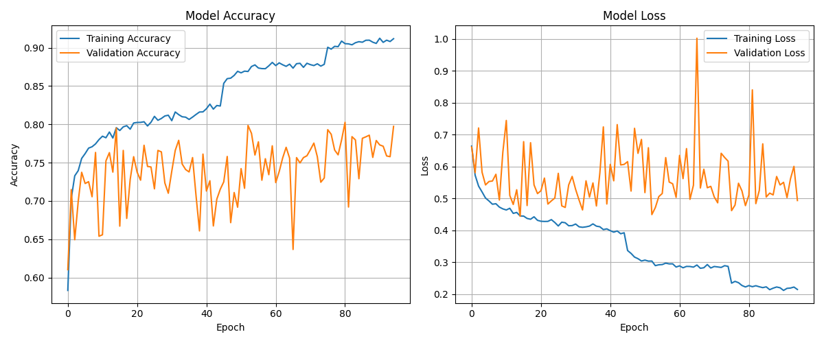
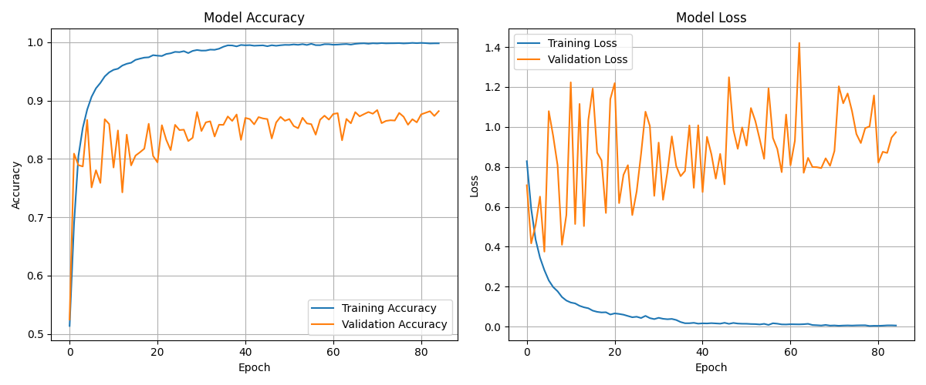
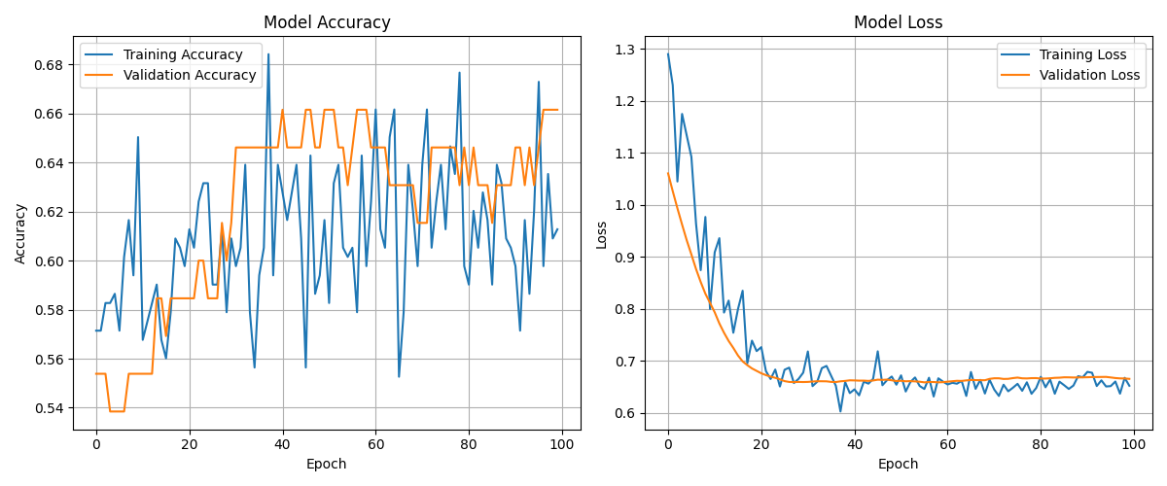
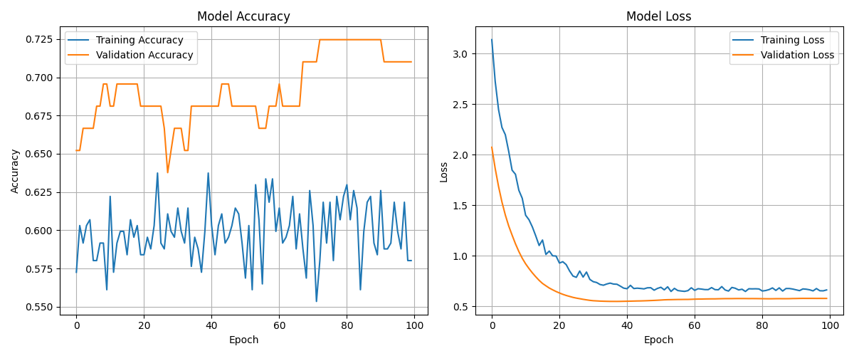
实验
EEGNet
EEGConformer
1，2，5被试预训练
预训练模型对20被试微调

Slide 12
简单总结
多被试预训练方法在两个模型上都出现了极大的改进，EEGNet上改进超10%，EEGConformer上改进超15%
EEGConformer在大训练集上有极其优秀的表现，在20个epoch后就已经开始收敛，且准确率逼近90%，（部分实验能超过90%）
二者在跨被试微调中，面对从没见过的新被试的数据表现甚至与原先单被试预训练微调的水平相当
过拟合现象得到了一定缓解。

Slide 13
改进与展望
目前采用3被试的数据进行预训练，已经达到不错的效果，但是受限于服务器存储不足，无法容纳更多被试数据，所以暂时只能采用3被试。后续会尝试增加被试，观察数据量与最终精度的关系
EEGConformer的参数量与EEGNet相比过大，可通过实验看看参数量对该模型在该分类问题上的影响。
跨被试微调得到的精度仍有提升空间，说明模型还没有真正完整学习到目标特征，在跨被试上的泛化性还需提升。
整个实验除了EEGConformer以外，没有经过任何文献调研，后续可以对目前正在进行的实验内容进行一轮文献调研

